Slide 1

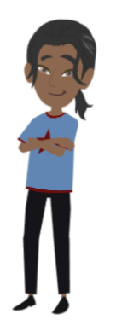
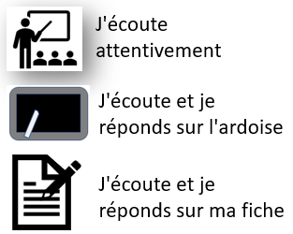
RESOLUTION DE PROBLEMES
TRANSFORMATION - problèmes additifs
Entrainement Vocabulaire

Slide 2
Aujourd'hui on va s'entrainer à résoudre des problèmes de TRANSFORMATION !

Slide 3
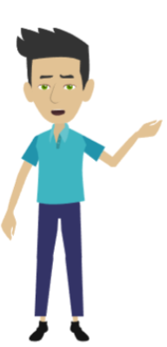
Aujourd'hui on va s'entrainer à résoudre des problèmes de TRANSFORMATION !
Oui mais cette fois-ci nous allons travailler sur le vocabulaire !

Slide 4
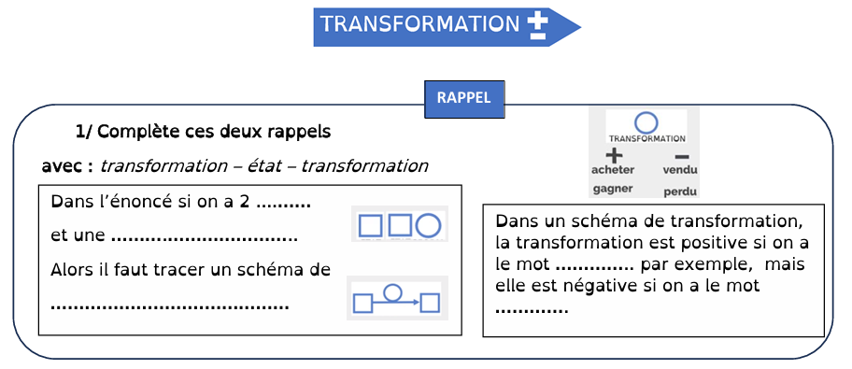
Commençons par ce petit rappel, complète ces deux petits textes à trou ...

Slide 5
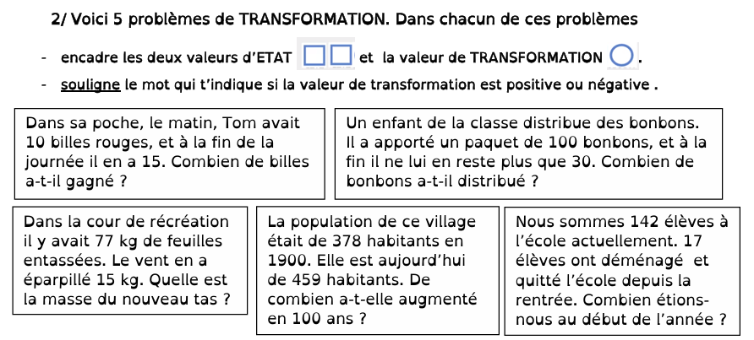
Lisons ces 5 problèmes et effectuons le le travail demandé !

Slide 6
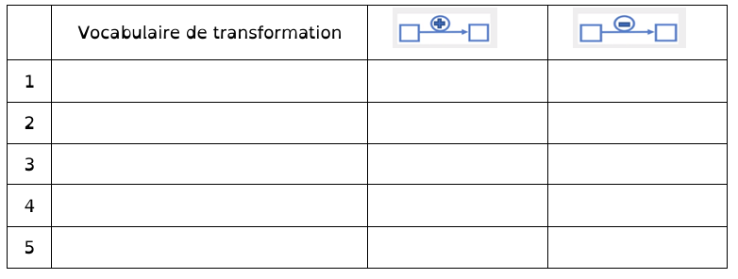


Slide 7
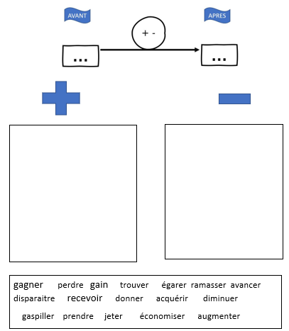

Slide 8
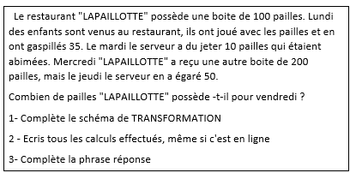
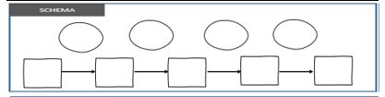

Slide 9
